Slide 1
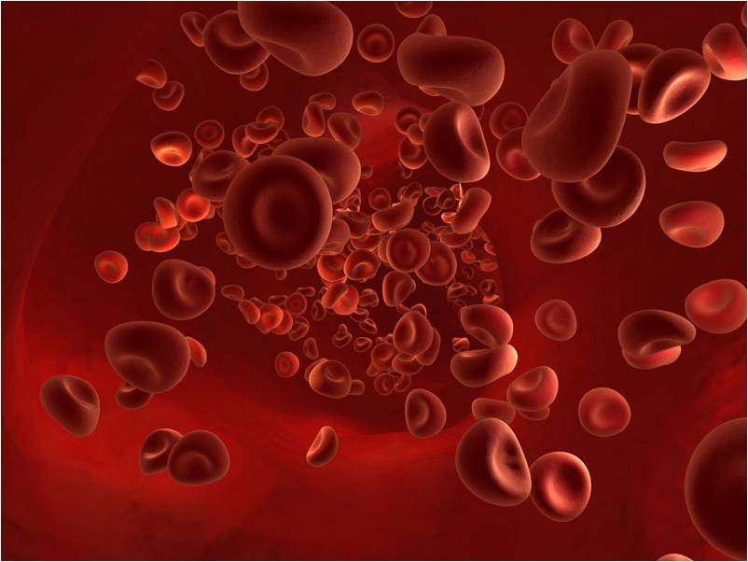
الداء السكري
من إختلاطات التلاسيميا
الدكتور عزمي فريد
دبلوم في أمراض السكري
جامعة كارديف / المملكة المتحدة

Slide 2

ما تقييم طبيعة الإستقلاب في التلاسيميا وأمراض الدم الإنحلالية ؟؟

Slide 3
يغلب التقويض (كحصيلة للهدم ثم البناء المعاوض) في الإستقلاب عند مرضى التلاسيميا
وأمراض الدم الإنحلالية

Slide 4
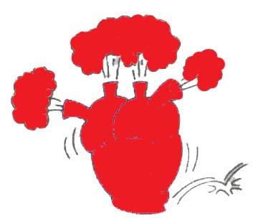
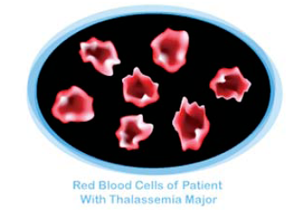
فرط استنزاف الطاقة
و تقويض النسج
فرط نشاط النسيج النقيوي المعاوض . .
زيادة جهد الصبيب القلبي للدوران
تقويض البروتينات البنيوية والنسيج العظمي
ويتناقص هذا المعدل المفرط في الصرف بعد تسريب وحدات الدم إذ يتراجع الجهد في استقلاب البروتينات و الصبيب القلبي المعاوض ( حسب رأي وايزمان وزملاؤه 1995 )

Slide 5
ملامح الإستقلاب التقويضي
في سني الطفولة و البلوغ من مرضى التلاسيميا
أمراض انتهازية
ضعف
المناعة
ضعف
التأثير الدوائي
أمراض
جهازية
هشاشة
العظام
↑الكرب
التأكسدي
تأخر البلوغ

Slide 6
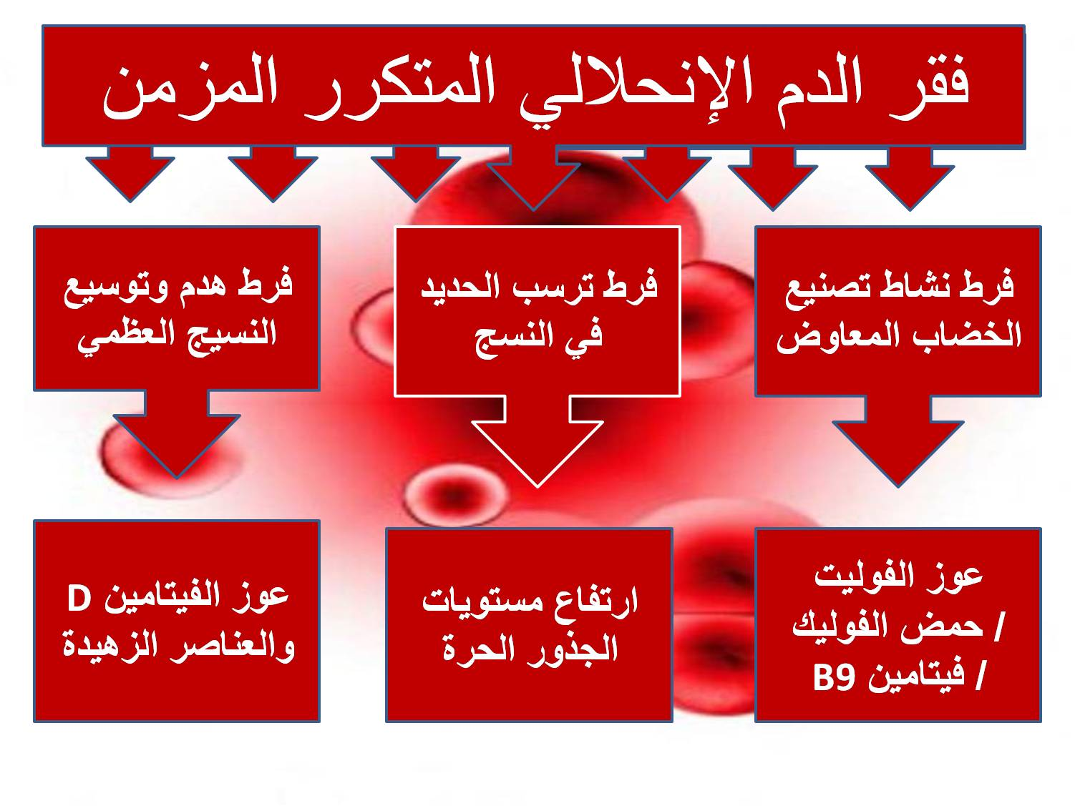

Slide 7
ينجم عن عوز مادة الفوليت في الإستقلاب المعاوض
ارتفاع مستوى الهوموسيستئين
+
الإكتئاب – نقص الذاكرة – مظاهر السغل – نزوف لثوية - . .
نقص الوظيفة الكبدية – ضعف تصنيع الكولاجين والبروتينات النووية – ضعف المناعة الخلطية

Slide 8
الحاجة المتكررة لمضادات الكرب التأكسدي :
الفيتامينات :
E – C – A والسيلينيوم – ومساعد الإنزيم Q10
ارتفاع معدلات واسمات الكرب التأكسدي وعلى رأسها
Glutathion Peroxidase
وزيادة الحدثيات الإلتهابية

Slide 9
عوز الفيتامين D
عوز الكلسيوم Ca
عوز الزنك Zn
عوز المنغنيز Mn
عوز النحاس Cu

Slide 10
هل لدى مرضى التلاسيميا وانحلالات الدم استعداد للإصابة بالداء السكري ؟

Slide 11
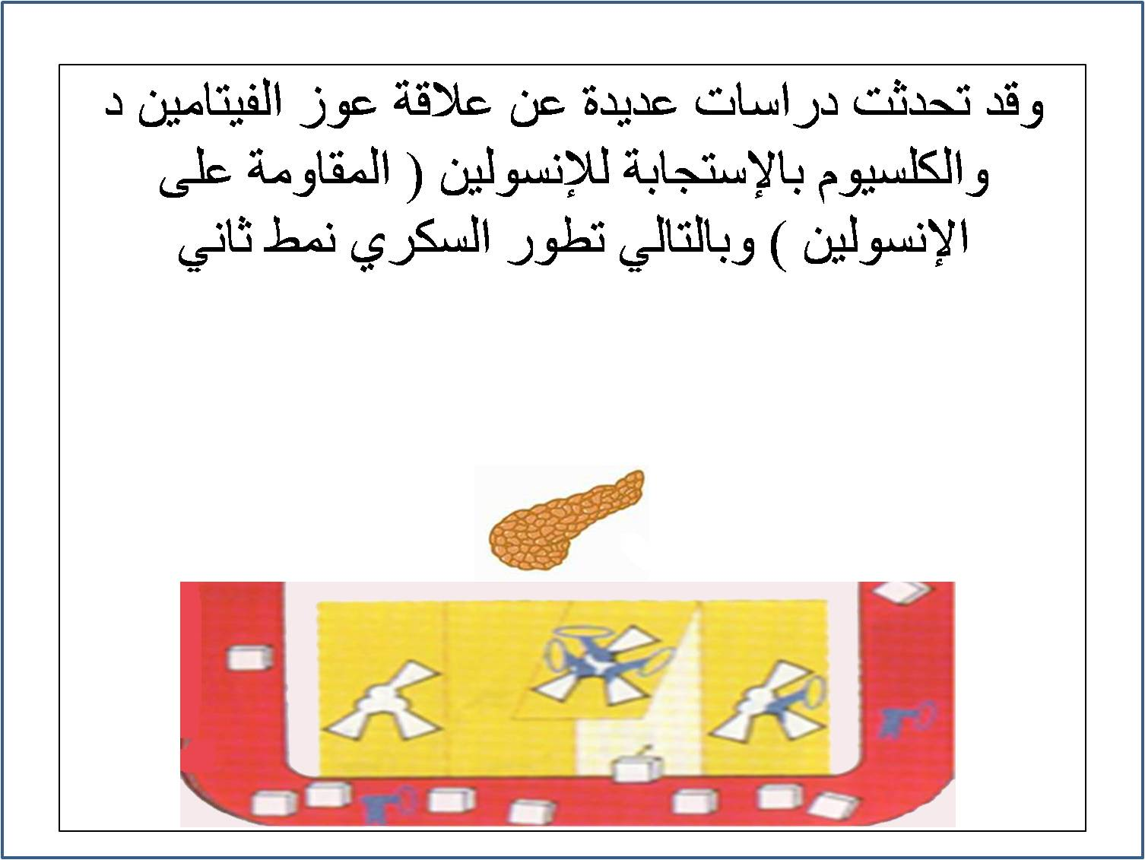

Slide 12

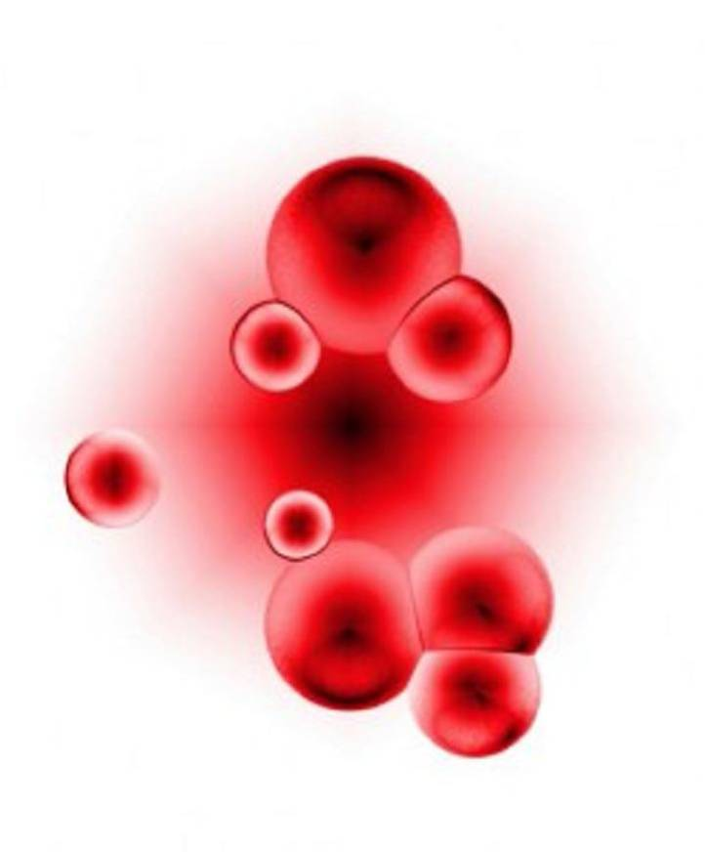
وفي بلادنا يتدخل اللباس الأسود الداكن
قلة فترة التعرض للشمس
عدم التعرض للشمس في الأوقات ( قبل الظهرو ما بعد العصر )
بالإضافة إلى أن ترسب الحديد تحت جلد مرضى التلاسيميا والذي أكسبهم اللون البرونزي ويمنع عملية تصنيع الفيتامين D تحت الجلد . . .
بالإضافة إلى عامل سوء التغذية

Slide 13
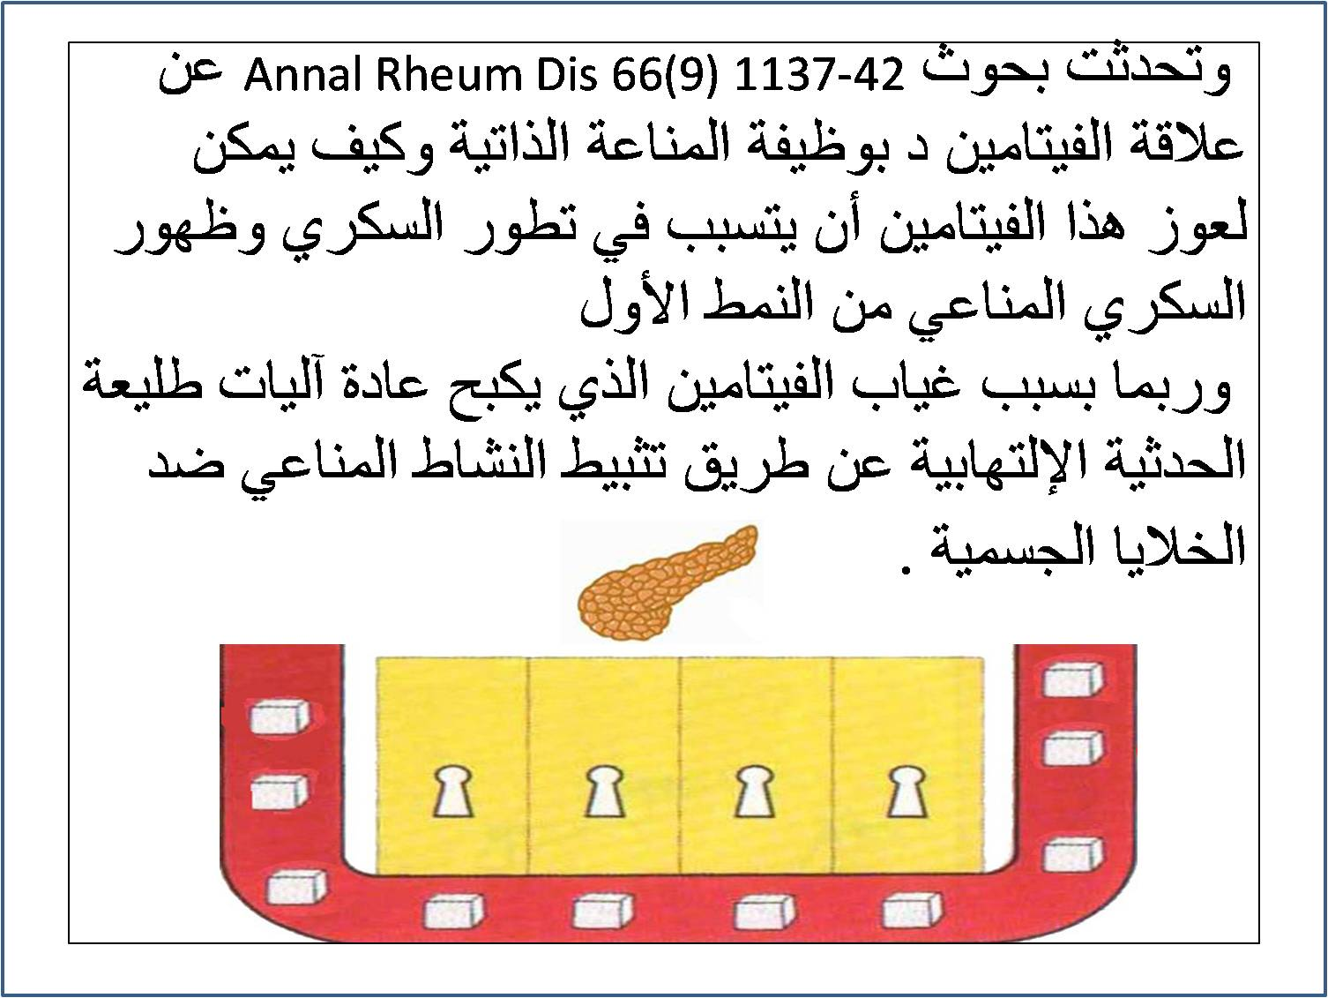

Slide 14
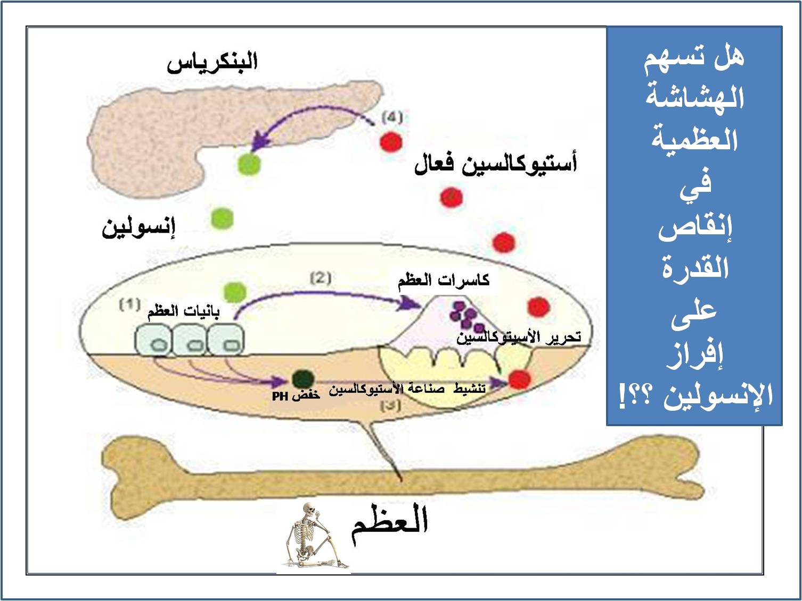

Slide 15
دور الزنك Zn
ضروري لحدثيات الانقسام الخليوي ، والتمايز ، والتعبير الجيني عن المعلومات الوراثية والمورثية التي تحدد شخصية الخلية
وهو وسيط بشكل رئيس عن وظائف أكثر من 300 إنزيماً في الجسم تتوسط أعداداً لا حصر لها من التفاعلات الحيوية ، منها الجهاز المناعي ، صحة العظام ، استقلاب الفيتامين A
ويتوسط فعاليات وظائف الدرق ، الإنسولين ، التستستيرون ، وهرمون النمو . .

Slide 16

العلاقة بين الزنك والسكري أيضاً :
الباحث الإيراني Dehshad دهشاد وزملاؤه قاموا بقياس مستويات الزنك والإنسولين والغلوكوز لدى 70 مريضاً بالتلاسيميا ويقابلهم 69 شخصاً غير مصابين بالتلاسيميا كمجموعة شاهدة ، وتم إجراء OGTT ، وتم قياس مستويات العناصر المدروسة على الريق ، وفي الساعة الأولى ، ثم الثانية من الإختبار ، فوجدوا أن 37 % من حالات التلاسيميا كان لديها :
- نقص في مستويات الزنك في المصل
- وانخفاض في تراكيز الإنسولين الصيامي
- ارتفاع سكر الدم في الساعة الأولى من اختبار OGTT

Slide 17

هذه البيانات تدعم نظرية : أنه يمكن لعوز الزنك أن يفاقم من عدم قدرة خلايا بيتا البنكرياسية على إفراز كميات كافية من الإنسولين استجابة للتحريض المباشر للغلوكوز في مصل الدم لدى مرضى التلاسيميا الذين يزودون بوحدات الدم بشكل دوري والذين لا يعالجون بنقل الدم .
ضعف الطور الأول
إفراز طبيعي

Slide 18
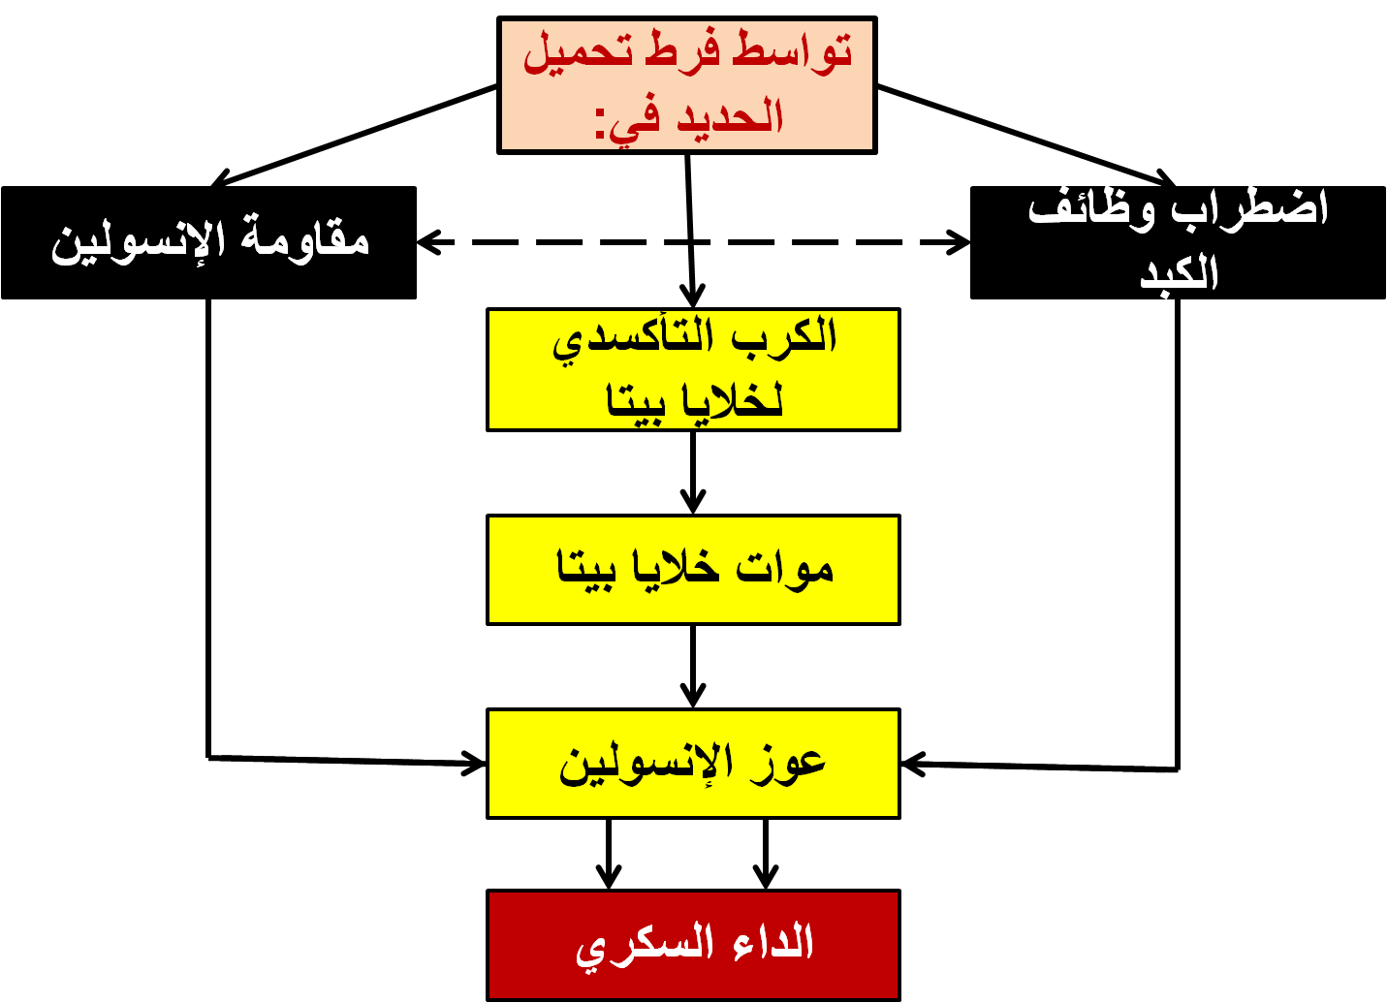

Slide 19
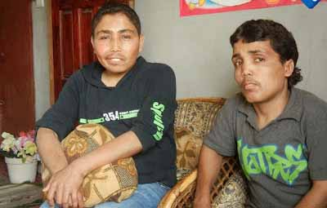
التلاسيميا والسكري الثانوي

Slide 20

النمط
الثاني
النمط
الأول
السكري
السكري
الحملي
السكري
الثانوي
اضطراب
تحمل
الغلوكوز
السكري
LADA
السكري
MODY
M
x

Slide 21
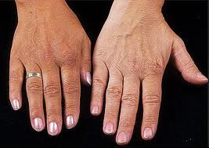
السكري البرونزي – السكري الشبهي

Slide 22
وبائية الداء السكري بين مرضى التلاسيميا
في دراسة أجريت في مستشفى ويتينغتون في المملكة المتحدة ارتفعت نسبة انتشار السكري بين مرضى التلاسيميا ( 1 – 21 % )
ويعود ذلك التراوح الكبير إلى عمر المرضى ، والإلتزام باستخدام خالبات الحديد ، وعمر البدء باستخدام خالبات الحديد . . .
وبصورة عامة ، فإن نسبة شيوع السكري تكون منخفضة عادة لدى الأعمار المبكرة بين أطفال التلاسيميا
Whittington hospital
International Diabetes Federation. IDF Atlas, 5th edn. Brussels, Belgium: IDF, 2011. http://www.idf.org/diabetesatlas
Notes:
22

Slide 23
العوامل المسببة للداء السكري في التلاسيميا الكبرى
العوامل المسببة وعوامل الإختطار :
  فرط تراكم الحديد الناتج عن النقل المتكرر للدم
  نقص المعالجة بخالبات الحديد ، نقص المطاوعة لتلقي العلاج ، تقدم عمر الإصابة
  تناقص القدرة الإفرازية لخلايا بيتا البنكرياسية لهرمون الإنسولين
  المناعة الذاتية
  تطور المقاومة على الإنسولين التالي لحدوث المرض الكبدي
  إنتان الكبد الفيروسي بالحمة C
  ضمن الوبائية العالمية للسكري بنمطيه الأول والثاني
من دراسة مستشفى ويتينغتون في المملكة المتحدة Whittington hospital
Notes:
23
Diabetes in β-Thalassaemia Major

Slide 24
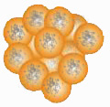
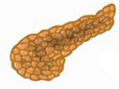
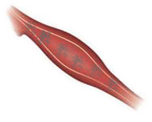
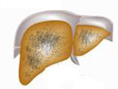
آلية حدوث السكري الثانوي النمط الأول و الثاني في التلاسيميا بعد ترسب الحديد الفيريتين
نقص وظيفة تخزين الغلوكوز
نقص وظيفة تخزين الغلوكوز
موات جزئي لخلايا بيتا يزداد مع ترسب الحديد
موات شبه كامل لخلايا بيتا لترسب الحديد
سكري نمط ثاني غير معتمد على الإنسولين
سكري نمط أول معتمد على الإنسولين

Slide 25

يستغرق ترسب الحديد في القلب 8 – 10 سنوات
يختلف الوقت المستغرق في ظهور علامات اضطراب النظم والقصور
- يستغرق إزالة الحديد المترسب في القلب بالخالبات 17 شهراً
وتزيل 50 % فقط من الحديد المترسب
يبدأ ترسب الحديد في البنكرياس بعد تقدم ترسبه في الكبد
- يعطي علامات تخرب وظيفة خلايا بيتا بعد 4 سنوات
- يستغرق إيقاف ترسب الحديد في البنكرياس أكثر من 6 شهور
يبدأ ترسب الحديد في الكبد بعد 6 شهور من النقل المتكرر للدم
- يعطي علامات تخرب الوظيفة الكبدية بعد 4 سنوات
- يستغرق إزالة الحديد المترسب في الكبد 4 – 6 شهور وتزيل 50 % فقط من الحديد المترسب

Slide 26

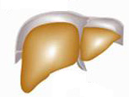
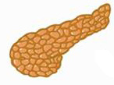

آلية حدوث السكري النمط الأول والنمط الثاني الشائعة
مقاومة محيطية على الإنسولين
مقاومة مركزية على الإنسولين
موات جزئي ومتدرج لخلايا بيتا
موات كامل وسريع لخلايا بيتا
سكري نمط ثاني غير معتمد على الإنسولين
في مراحله الأولى
سكري نمط أول معتمد على الإنسولين

Slide 27
التشخيص المخبري للسكري
السكرالصيامي على الريق
70 – 100 ملغ / دل ـــــــــــــــــــــــــــــ طبيعي ــــــــــــــــــــــــ
ب- 126ملغ / د ل وما فوق ــــــــــــــــ إصابة بالسكري ـــــــــــــــــ
ج- 101- 125ملغ / دل ـــــــــــــــــــــــ حالة مرض ما قبل السكري
السكر بعد الطعام بساعتين
أ- أقل من 140 ملغ / د ل ــــــــــــــــــــــــــــ طبيعي ــــــــــــــــــــــــــــــ
ب- 200ملغ / دل فما فوق ـــــــــــــــــــــ إصابة بالسكري ـــــــــــــــــ
ج- 141 – 199 ملغ / د ل ــــــــــــــــــــــــــ حالة مرض ما قبل السكري
الخضاب الغلوكوزي HbA1c :
> 6,4 % سكري صريح ------- 5,7 – 6,4 % ما قبل السكري
( اختبار غير موثوق بالنسبة للسكري الثانوي في التلاسيميا )

Slide 28
لابد من التقصي عن حالة ما قبل السكري عند اليافعين والمراهقين من مرضى التلاسيميا ؟

Slide 29
اختبار تحمل الغلوكوز الفموي OGTT
سكر الدم الصيامي > 100 ملغ / د ل و < 126 ملغ / د ل ( بعد صيام 8 ساعات )
يعطى المريض في سن البلوغ محلول 75 غ من الغلوكوز في 200 مل ماء بعد صيام 8 ساعات ويعاير سكر الدم بعد ساعتين
يعطى المريض الطفل في سن 10 سنوات أو أقل محلول 1,75 غ / كغ من الغلوكوز في 200 مل ماء بعد صيام 8 ساعات ويعاير سكر الدم بعد ساعتين
مناقشة النتائج المحتملة
سكر الدم ≥ 200 ملغ / د ل .................. سكري صريح سكر الدم < 200 ملغ / د ل و > 140 ملغ / د ل اضطراب تحمل الغلوكوز الفموي سكر الدم < 140 ملغ / د ل ................... اضطراب تحمل الغلوكوز الصيامي
Notes:
29

Slide 30
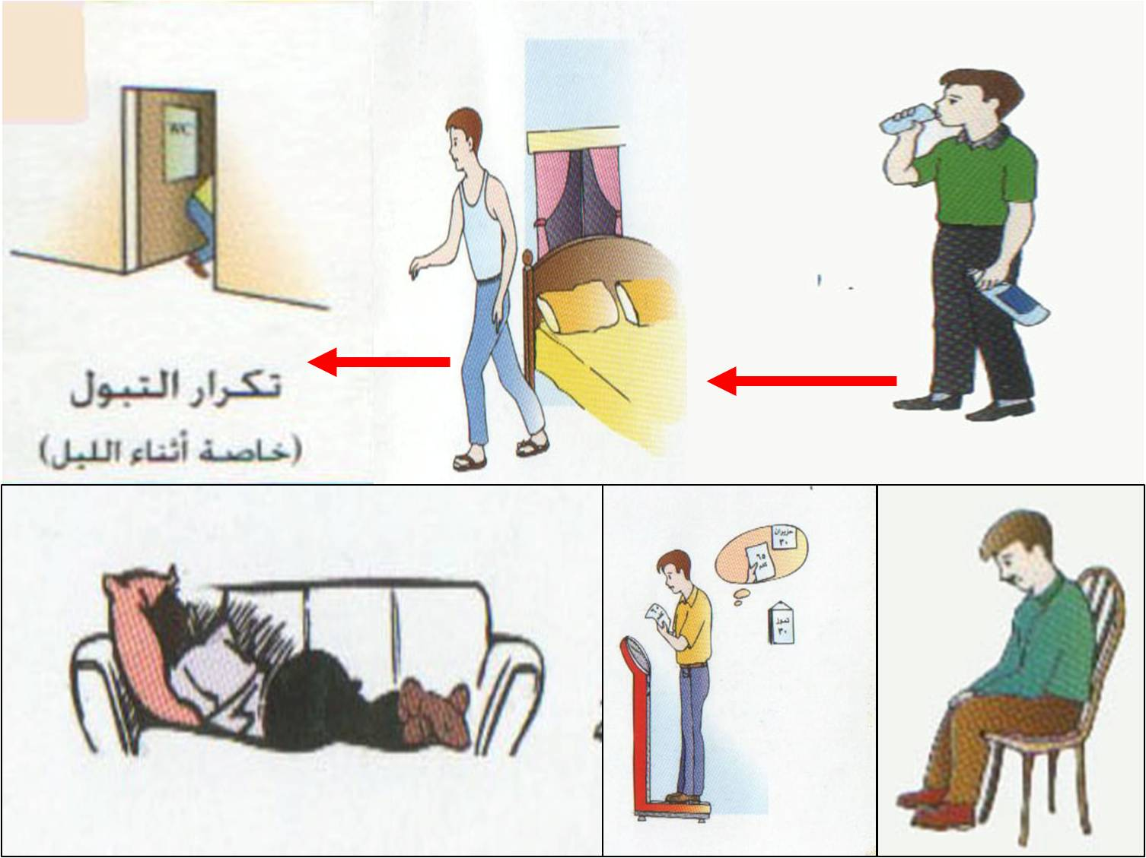
عندما يصل مريض التلاسيميا والسكري إلى مرحلة أعراض ارتفاع سكر الدم نكون قد تأخرنا كثيراً

Slide 31
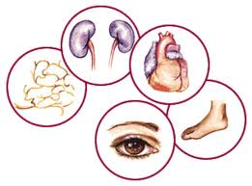
لماذا ينطوي السكري المرافق للتلاسيميا على خطورة بالغة ؟؟؟
داء سكري بنمطيه ( 1 ، 2 )
اضطرب النظم القلبي
القصور القلبي
ارتفاع معدلات
المراضة والإنفاق الصحي والطبي
والوفيات

Slide 32
تشتد حدة مضاعفات انحلالات الدم وفرط تحميل الحديد في حالة ما قبل السكري وتتضاعف في السكري الصريح

Slide 33

كيف نبدأ تدبير الإصابة بالسكري الثانوي
عند مرضى التلاسيميا ؟

Slide 34

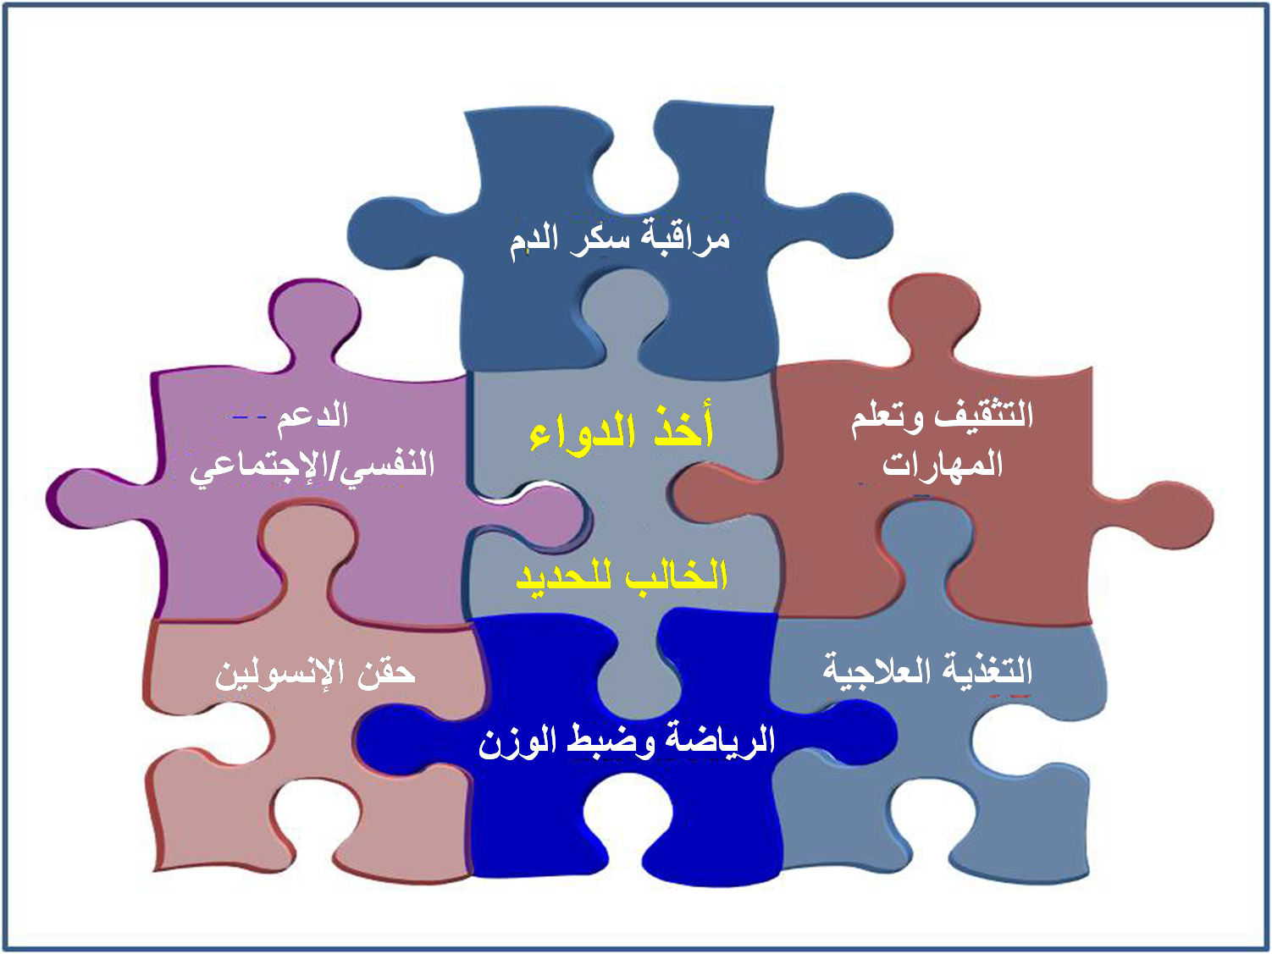
عناصر البرنامج العلاجي لمريض التلاسيميا المختلط بالسكري

Slide 35
العلاجات الفموية للسكري نمط 2
Carbohydrate
DIGESTIVE
ENZYMES
Acarbose
Glucose
I
Glucose (G)
G
GLP-1
Glitazone
Sulphonylureas
Meglitinides
GLP-1 analogues DPP-IV inhibitors
I
Insulin
G
I
البنكرياس
I
I
G
I
النسيج الدهني
G
G
I
I
Metformin
G
G
I
Metformin
الكبد
Glitazone
Glitazone
العضلات

Slide 36
في مرحلة ما قبل السكري و وجود المقاومة الكبدية على الإنسولين بسبب ترسب الحديد في الكبد :
يعتبر الميتفورمين الخيار العلاجي الأول في السكري النمط الثاني ، ولكن الدراسات حول استخدامه لمرضى التلاسيميا قليلة .
الميتفورمين metformin :ينقص من المقاومة على الإنسولين وهو علاج واق من المرض القلبي الوعائي ، ولذلك يمكن استخدامه علاجياً لمرضى السكري الشبهي وقد استخدم في علاج هذا النوع من السكري في مشفى الأطفال في أوكلاند وتم شموله في البحوث السريرية
Whittington Joint Diabetes Thalassaemia Clinic
وتم اعتمادها في المؤتمر الأوروبي للتلاسيميا في قبرص / ليماسول 2012

Slide 37
في مرحلة بدء القصور البنكرياسي في إفراز الإنسولين نتيجة بدء الإنسمام بالحديد المترسب في جزر لانغرهانس :
تم استخدام مركبات زمرة السلفونيل يوريا بنجاح مثل الأنواع : (غليبين كلاميد ، غليكلازيد ، غليميبيرايد )
(e.g. glibenclamide, gliclazide, glimepiride)
التي تحفز زيادة إفراز الإنسولين من البنكرياس
وقد استخدم في علاج هذا النوع من السكري في مشفى الأطفال في أوكلاند أيضاً وتم شموله في البحوث السريرية والتوصيات الخاصة بمركز :
Whittington Joint Diabetes Thalassaemia Clinic
وتم اعتمادها في المؤتمر الأوروبي للتلاسيميا في قبرص / ليماسول 2012
Notes:
3rd Pan-European Conference on Haemoglobinopathies & Rare Anaemias
Limassol, 24 – 26 October 2012

Slide 38
ولتحسين الأداء العلاجي للعلاجات السابقة والتقليل من ارتفاع سكر الدم بعد الطعام :
أضيفت زمرة الأكاربوز Acarboseإلى العلاجات السابقة ، وهي تبطئ من هضم وامتصاص الكربوهيدرات المركبة في الأمعاء ويعمل الأكاربوز على تثبيط هضم النشويات وبالتالي يؤخر امتصاص
الغلوكوز من الأمعاء فيعمل على ضبط سكر الدم بعد الطعام .
ويسهم ضبط ارتفاع سكر الدم بعد الوجبات الطعامية عند مرضى السكري والتلاسيميا في التقليل من تقدم الخطورة القلبية
Whittington Joint Diabetes Thalassaemia Clinic
وتم اعتمادها في المؤتمر الأوروبي للتلاسيميا في قبرص / ليماسول 2012

Slide 39
العلاج بالإنسولين :
من العلاجات الأساسية التي يجب أن يبدأ باستخدامها علاجياً في الحالات التي يحدث فيها نقص بليغ في إنتاج الإنسولين من خلايا بيتا
ويتوجب حقن الإنسولين تحت الجلد في الطبقة الشحمية بجرعتين يومياً على الأقل .
كيف تحدد جرعات الأنسولين البدئية اليومية ؟
الفئة العمرية المعالجة | وحدة / كغ / 24 ساعة
طفولة أولى | 0,2 – 0,5
قبل البلوغ | 0,6 – 1
مراحل البلوغ | 1 – 2
تعدل الجرعة بصورة تدريجية تبعاً لقراءة سكر الدم

Slide 40
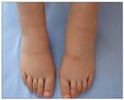
العلاج بالإنسولين :
يوجد نظامان علاجيان بالإنسولين يمكن اتباعهما حالياً في بلدنا :
الأول نظام الإنسولين مسبق المزج يعطى 2-3 مرات في اليوم مثل :
Mixtard , Humulin 30\70
أو مماثلات الإنسولين المزيجة مثل :
Humalog Mix50 NovoMix 30,
ثم تقسم الجرعة اليومية الكلية بالشكل التالي :
ثلثا الجرعة اليومية صباحاً وقبل وجبة الفطور التي يجب أن تكون ثابتة الموعد والثلث الباقي مساء قبل العشاء الذي يجب أن يكون ثابت الموعد
ثم التحول إلى استخدام نظام متعدد الجرعات بالإنسولين

Slide 41
العلاج بالإنسولين :
حالة سريرية : شاب 18 عاماً مصاب بالتلاسيميا شخصت لديه إصابة سكرية بعد ان ظهرت أعراض السهاف وفرط التبول ونقص الوزن المتزايد مع الوهن حتى بعد التزود بحصته من الدم
وكان سابقاً يرفض استعمال مضخة عقار Desferal (Deferasirox) الخالب للحديد
الوزن = 40 كغ
الجرعة اليومية البدئية 0,6 × 40 = 24 وحدة / اليوم
الجرعة الصباحية = 24 × 2\3 = 16 وحدة مختلط
الجرعة المسائية = 24 × 1\3 = 8 وحدات مختلط

Slide 42
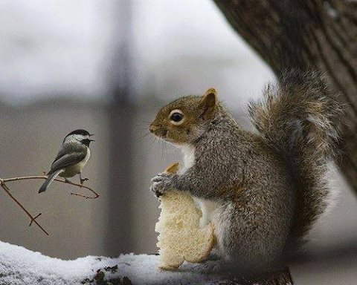

Slide 43
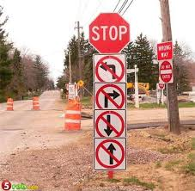
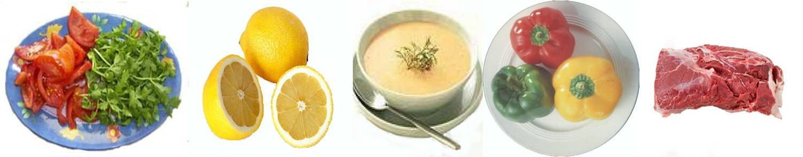
إشكاليات التغذية الطبية العلاجية عند مرضى التلاسيميا والسكري

Slide 44
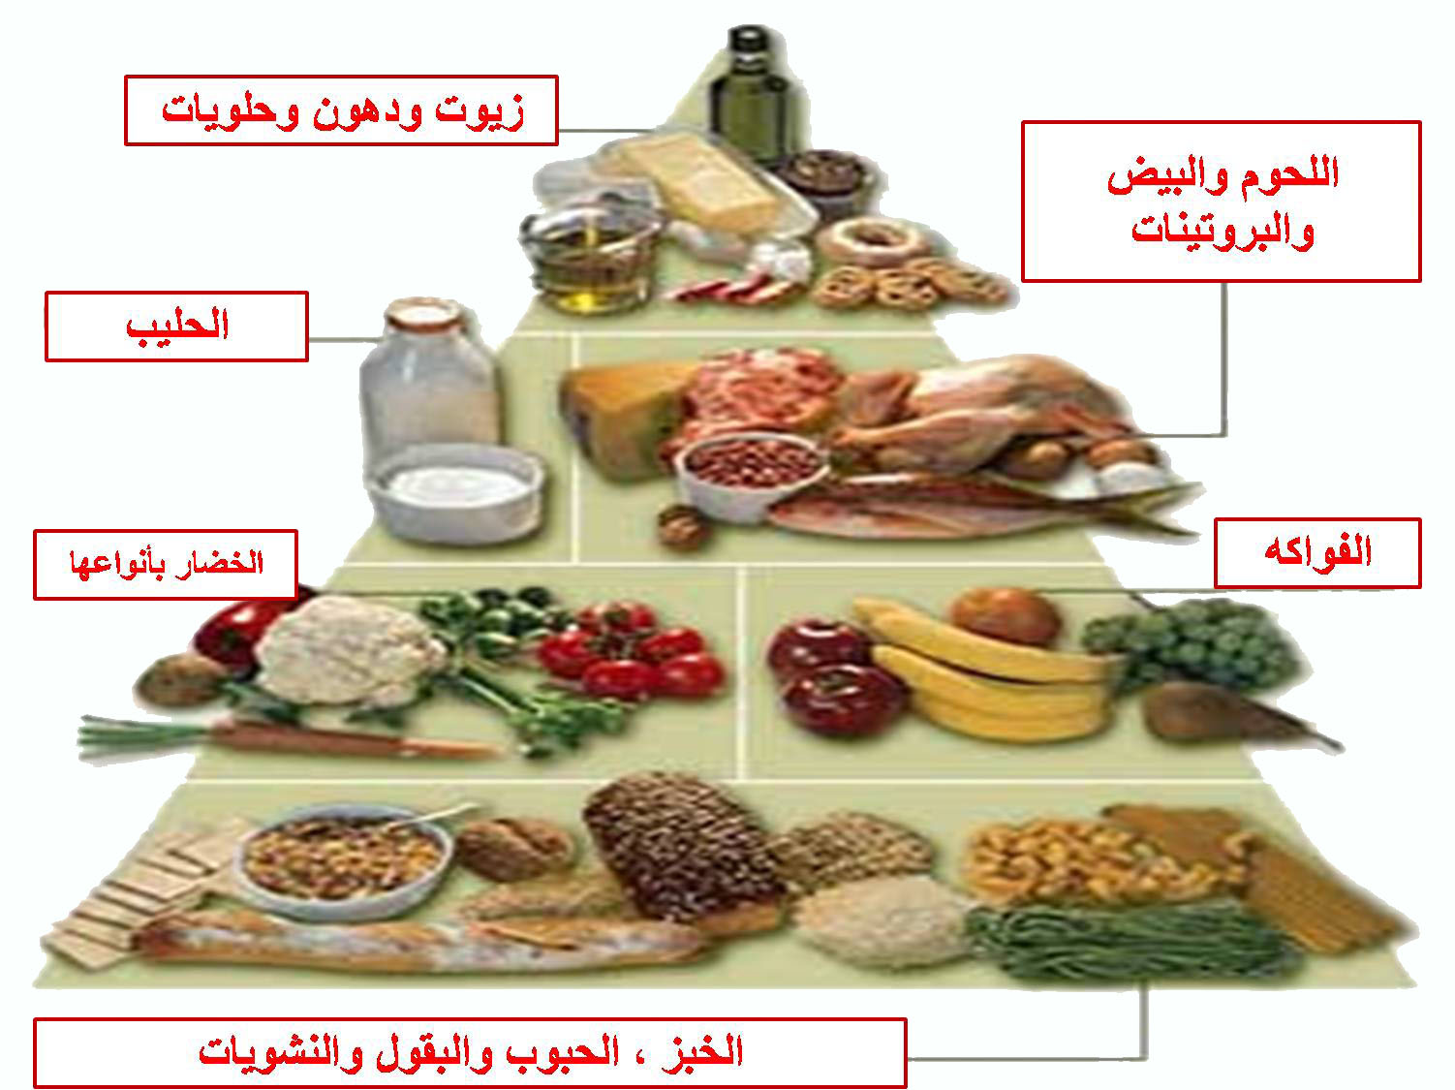
الهرم الغذائي للتلاسيميا

Slide 45
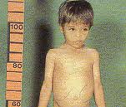

وتتراوح معدلات نقص النمو بين 25 – 75 % ، وذلك حسب شدة المتلازمة التلاسيمية

Slide 46
وقد لاحظ البروفيسور فكري وزملاؤه وجود علاقة بين مستويات الزنك Zn في المصل ومخطط تطور النمو لدى 46 مريضاً بالتلاسيميا في مصر .
ولاحظ بعض الباحثين تحسن النمو بعد زيادة كمية الحريرات اليومية المتناولة بمعدل 30 – 50 % على مدى 8 أسابيع ، فزاد الوزن ، وزادت سماكة الطبقة الدهنية المكتنزة تحت الجلد وارتفع الألبومين المصلي ، وارتفع العامل المنمي المشابه للإنسولين
(Insulin Like Growth Factor - 1 (IGF-1

Slide 47
مبادئ وأسس التغذية الصحية لمرضى التلاسيميا
1- إشكالية الحديد الطعامي
2- زيادة إجمالي الحريرات بمعدل 30 – 50 %
3- توزع على الشكل التالي :
50% كربوهيدرات + 30% دسم + 20 % بروتينات
4- تكون الدسم 20% دهون غير مشبعة وحيدة الرابطة ،
و 10 % دهون مشبعة وغير مشبعة متعددة الروابط
5- يوزع الطعام اليومي على 5-6 وجبات يومية
6- تعويض المغذيات الدقيقة والمتممات الغذائية
7- التزويد بمضادات الأكسدة الغذائية والعناصر الزهيدة
8- مراقبة دورية شهرية للوزن والنمو

Slide 48
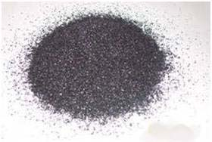
إشكالية الحديد الطعامي
لا يزال حتى وقتنا الراهن ، يوصى لمرضى التلاسيميا حمية منخفضة المحتوى من الحديد ، كجزء من التوصيات في المعايير القياسية للعناية بمرضى التلاسيميا
ولكن معظم الأطعمة تحتوي على الحديد أيضاً

Slide 49
استراتيجيات الحد من فرط الحديد في الجسم
لمنع ترسبه في النسج والأعضاء
تناول الأطعمة قليلة المحتوى بالحديد
الاقلال من تناول الأطعمة الغنية بالحديد
خالبات الحديد
تناول الأطعمة الحاوية على مواد تقلل من امتصاص الحديد من الأمعاء

Slide 50


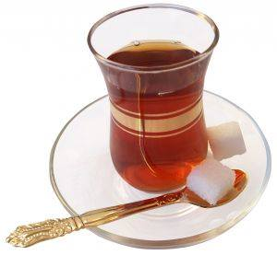

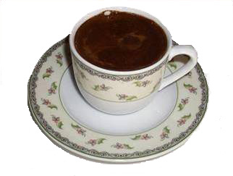
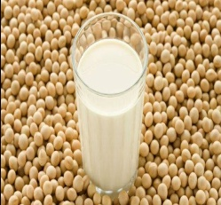
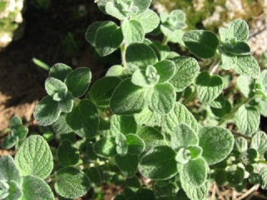
الأطعمة التي تقلل امتصاص الحدید
الحليب
مشتقات الحليب والألبان
حبوب القمح
الشوفان
الأرز
حبوب الصويا
الشاي
القهوة
الأطعمة الغنية بالكلسيوم
الزعتر الجبلي

Slide 51
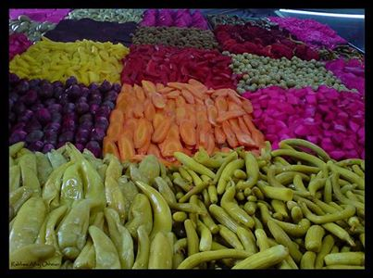
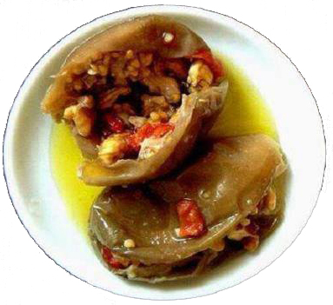
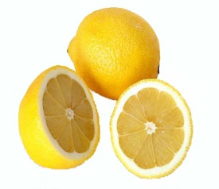

الأطعمة التي تزيد من امتصاص بالحديد
الفيتامين C
الأطعمة الغنية بالفيتامين ث
اللحوم الحمراء والبيضاء والأسماك وأطعمة البحر
( عندما تمزج مع أطعمة غير حيوانية غنية بالحديد )
الكوابس والمخللات والصوص والمكدوس
الخل
تزيد امتصاص الحديد 20 ضعفاً

Slide 52
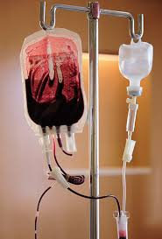
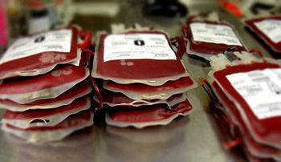
لنراجع أنفسنا . . .
تحمل وحدة الدم المسربة للمريض كمية تعادل ( 200 ملغ من الحديد )
يترسب منها يومياً 20 ملغ تقريباً
(على فرض المريض يأخذ وحدتين/3 أسابيع )

Slide 53
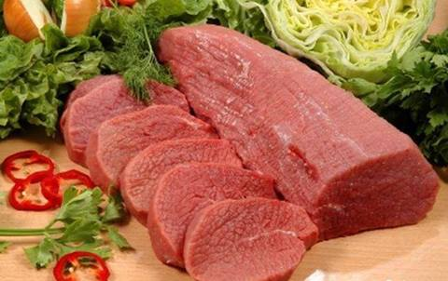
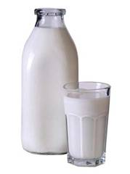
لنراجع أنفسنا . . .
تعطي 100 غ من اللحم مقدار 5 ملغ من الحديد
ويترسب من جراء التناول اليومي لحمية غنية باللحم الأحمر مقدار 4 ملغ / اليوم تقريباً
( حيث يمتص منها 30-35% ) وهذا ما يصادف عند مرضى التلاسيميا الوسطى مثلاً
ينقص الحليب أو
مشتقات الألبان
من نسبة الحديد
الممتصة إلى
10-40 %

Slide 54
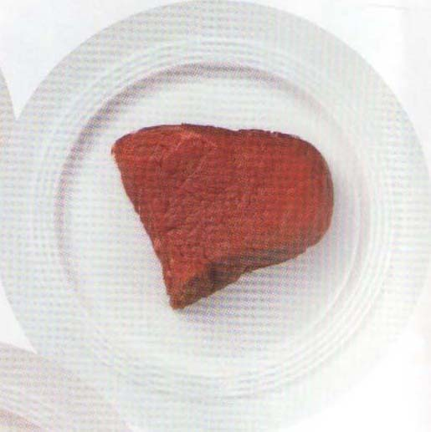
نتيجة . . .
عند مرضى التلاسيميا الكبرى ، ليس للحمية الغذائية عن الحديد دور فعال في ضبط فرط الحديد

Slide 55
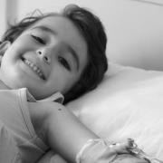
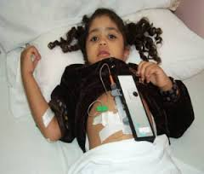
يمكن للتشدد في حظر تناول المآكل الغنية بالحديد أن تتسبب في :
1- زيادة الصعوبة في نوعية الحياة
2- التراخي في الالتزام بالتداوي بخالبات الحديد
3- تداعيات نفسية / إجتماعية سلبية التأثير على المريض
4- يبقى تأمين النمو والبلوغ عند الأطفال هدف أساسي للتغذية
5- جدلية الجدوى !!

Slide 56
المستوى الهدفي | المعايير
< 323 ميكرو مول / ل < 7 % | Fructosamine HbA1c
70 – 130 ملغ / د ل 90 – 140 ملغ / د ل | سكر الدم الصيامي (الشعري ) سكر الدم بعد الطعام بساعتين ( الشعري )
130\80 ملم ز 125\75 ملم ز | ضغط الدم ضغط الدم مع وجود اعتلال كلوي
< 155 ملغ / د ل | الكوليسترول الإجمالي
< 70 ملغ / د ل | LDL
< 150 ملغ / د ل | TG
20 – 25 كغ / م² | BMI مؤشر كتلة الجسم

Slide 57
المتابعات السنوية للداء السكري عند مرضى التلاسيميا
فحوص القدم السكرية
تقييم العادات غير الصحية كالتدخين والاعتياد الدوائي
فحص قعر العين
تقييم الصحة النفسية
الصحة الفموية
مهارات العناية الذاتية
الرياضة والنشاط البدني
معايير ضبط سكر الدم
ضغط الدم
الكوليسترول بمفرداته في المصل
الكرياتينين في المصل
البيلة الألبومينية
الوزن
نمط الحياة الصحية

Slide 58

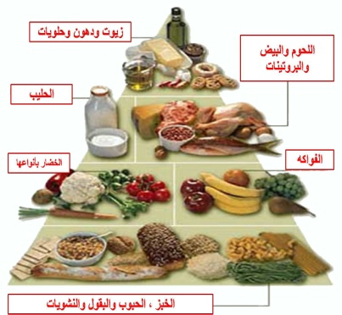
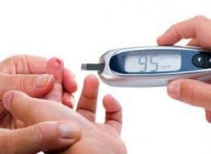
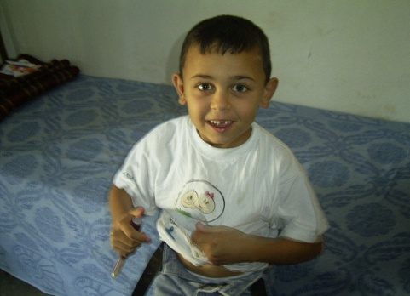
البرنامج التثقيفي بالسكري لمرضى التلاسيميا
ويتضمن البرنامج التثقيفي بالسكري تعليم حقن الإنسولين وإحصاء الكربوهيدرات ، تعديل الجرعات وفق الظروف اليومية ومعدلات سكر الدم ، مراقبة سكر الدم ، التغذية الصحية وخيارات البدائل . ويستحسن أن يبدأ التثقيف إفرادياً ، وبعد ذلك يصبح جماعياً وفق مجموعات متجانسة .

Slide 59
الدعم النفسي الاجتماعي
لتشارك الإصابتين ( التلاسيميا والسكري ) عند الفرد تأثير نفسي كبير :
المعاناة من وطأة الأعباء العلاجية
تأثير روتين الإلتزام بالعناية اليومية والساعية والأسبوعية
والشعور بالإختلاف عن الآخرين
الحاجة لتلقي الرعاية ومساعدة الآخرين
الشعور بتخرب الأعضاء وغياب التحسن أو الشفاء
العيش الدائم في قلق واكتئاب مطبق . . .
كل هذه المعطيات توجب على فريق الرعاية الطبية أن يكون متمتعاً بمهارات واسعة وملماً بتلك الجوانب وقادراً على مقاربة المريض وفي كل زيارة بشكل صحيح وتقديم الدعم النفسي المترافق مع العناية الطبية الدورية وتشجيعهم على مواصلة العناية الذاتية بعد إكسابهم مهارات العناية الذاتية المنزلية ، وتطوير قدراتهم على الإندماج الإجتماعي وإثبات الذات وامتلاك المهارات اليدوية والحياتية

Slide 60
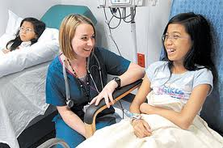
شكراً لاهتمامكم
الدكتور عزمي فريد
وزارة الصحة

